Slide 1
Big data analytics for Smart Mainport Resultaten fase 1 – vooronderzoek
25 april 2016

Slide 2
Deliverables per fase – Fase 1
Deliverable | Fase 1 Interviews | Fase 2 Proof of Values | Fase 3 Eindrapportage
Samenvatting Interviews | Final
Synergie analyse | Draft | Draft | Final
Proof of Value beschrijvingen | Draft | Final
Proof of Value resultaten |  | Final
Eindrapport |  | Draft | Final
Verslaglegging | Per fase | Per fase | Per fase

Slide 3
Deliverables Fase 1 – Interviews
Samenvatting Interviews (Final)
waarom aan de slag met onderwerp, wat wil men weten/ ondersteunen, hoe georganiseerd
Synergie analyse (draft, finaliseren in fase 2)
Vraagarticulatie (type onderzoeksvragen/ inzichten)
Beschikbare databronnen en mogelijkheden
Aanwezige en gewenste competenties
Organisatie, Product, Markt en Techniek
Proof of Values beschrijvingen (draft, finaliseren in fase 2)

Slide 4
Samenvatting Interviews
Februari - Maart 2016

Slide 5
Setting van de interviews
Interviews:
Douane: 28 januari, 18 februari, 3 maart
Maarten Veltman, Marcel Molenhuis, Elbert Wetering
Portbase: 22 maart
Marten van der Velde, Dirk Baaijen
Schiphol Cargo: 30 maart
Jonas van Stekelenburg, Berend-Jan Rietveld, Mark Hensen
Havenbedrijf Rotterdam: 7 april
Paul Walter
ACN: 11 april
Ferry van der Ent, Thierry Huizing
Cargonaut: aan verschillende interviews deelgenomen
Nanne Onland, John Wijenbergh, Mohamed Hassani
Interview vragen:
Waarom wil men aan de slag met onderwerp?
Wat wil men weten en/of ondersteunen?
Hoe is men nu georganiseerd?
Wanneer is het traject geslaagd?

Slide 6
Detail vragenlijst – gebruikt ter inspiratie
Organisatorisch
Is er een business plan mbt Big Data/Keten Data analyse en zo ja is inzage daarin mogelijk?
Wie is eigenaar van welke data, hoe is de Governance georganiseerd en ingeregeld?
Welke data kan en mag gedeeld worden?
Hoe worden bevindingen uit (Big) data analyse naar de lijn gebracht?
Is er ervaring opgedaan met een hackathon of markt consultatie?
Technisch
Wat is de data kwaliteit, hoe is de data lineage, de data security?
In hoeverre wordt historie vastgehouden?
Wordt er gebruik gemaakt van externe databronnen?
Welke methoden en technieken worden toegepast en voldoen deze?
Welke tooling wordt gebruikt ter ondersteuning en voldoen deze?
Functioneel
Welke gemeenschappelijke onderzoeksvragen worden onderkend?
Welke inrichtingsaspecten zijn al gerealiseerd voor data analyse?
Welke resultaten zijn reeds behaald?
Worden resultaten omgezet in dashboards/rapportages?
Welke knelpunten worden ervaren?
Wat kan er aan data/informatie aan Cargonaut worden geboden?
Wat wordt er van Cargonaut aan data/informatie gewenst?

Slide 7
Beknopt verslag Douane (1/2)
Waarom wil men aan de slag met dit onderwerp?
Het combineren van data zou kunnen leiden tot verbetering van risk profiling met als gevolg reductie van false positives
Wat wil men weten en/of ondersteunen?
Uitwisselen van proces informatie op basis van een gezamenlijk model overzicht van het logistieke proces
Uitwisselen van logistieke events, timestamps, locaties
Uitwisselen van statusberichten tussen Cargonaut en Douane proces
Learnings op gebied van kwaliteit (juistheid, tijdigheid, volledigheid)

Slide 8
Beknopt verslag Douane (2/2)
Hoe is men nu georganiseerd?
Douane heeft focus op het inkomende logistieke proces
Cargonaut heeft voornamelijk zicht op het uitgaande logistieke proces, het inkomende deel zal gematched worden tegen douane proces
Douane werkt agile/scrum en voert alle werkzaamheden in-huis uit (geen uitbesteding)
Douane realiseert met als uitgangspunt dat iets direct doorgaat naar productie
Wanneer is het traject geslaagd?
Als het combineren van data nieuwe waarde oplevert
Verbetering van auto-detectie uit data (douane)
Als er een goede exploratie tussen Cargonaut en douane plaatsgevonden heeft
Als daarna de inspectielast omlaag gebracht kan worden tbv douane en het bedrijfsleven
Als er zichtbare resultaten volgen uit samenwerking
Als hierdoor de performance van cargohandling verbetert en er wederzijds meer inzicht is in elkaars supply chain. Dit leidt tot “ trusted cargo”

Slide 9
Beknopt verslag Portbase (1/2)
Waarom wil men aan de slag met dit onderwerp?
De visie en positie van Portbase is die van een neutrale en leidende service verlener: “Laat anderen slimmer doen op de service die jij verleent”
Wat wil men weten en/of ondersteunen?
Portbase wil graag knelpuntanalyses aanbieden en klantprocessen kunnen voorspellen
Het zou interessant kunnen zijn om met Cargonaut samen te kijken hoe een gezamenlijk klant als Jan de Rijk meer (data-) service verleend kan worden

Slide 10
Beknopt verslag Portbase (2/2)
Hoe is men nu georganiseerd?
In een neutrale positie tussen private en publieke partijen. Men kiest een gematigde en voorzichtige strategie. Postbase volgt de uitgangspunten van de overheid in Single Windows
Wanneer is het traject geslaagd?
Als door synergie van data uitwisseling de voorspelbaarheid voor klantprocessen vertaald kan worden in toegevoegde waarde.
Middels een Proof of Value overtuigen dat er room for improvement is in het logistieke proces obv data analytics

Slide 11
Beknopt verslag Schiphol Cargo (1/2)
Waarom wil men aan de slag met dit onderwerp?
Om de slag niet te missen in deze tijd van open platforms en alles en iedereen die “connected” is. Schiphol Cargo voelt ook een “publieke verantwoordelijkheid” de vrachtafhandeling te optimaliseren in het belang van de BV Nederland.
Wat wil men weten en/of ondersteunen?
Realtime inzicht in aan- en aflever wegtransporten om de voorspelbaarheid en kwaliteit van eigen processen te vergroten
Standaardisering van data om kwaliteit, snelheid en kostprijs van de dienstverlening te verbeteren

Slide 12
Beknopt verslag Schiphol Cargo (2/2)
Hoe is men nu georganiseerd?
Er lijkt geen te benchmarken andere luchthaven; inspiratie kan wellicht in andere bedrijfstakken als petrochemie gevonden worden waar in de gehele keten hoogwaardige en eenduidige bruikbare data is
Wanneer is het traject geslaagd?
Als het een echt meetbare concrete verbetering t.o.v. de huidige performance oplevert. Een pilot en simpele quick win zou prettig zijn naast alle huidige initiatieven. (Thing big, and act small)
meer met de DOUANE meekijken is een wens; “wat zijn de uitgangspunten voor hun profielen, welke informatie kunnen wij leveren?”

Slide 13
Beknopt verslag Havenbedrijf Rotterdam (1/2)
Waarom wil men aan de slag met dit onderwerp?
Waar data-synergie de “BV Nederland” helpt, juicht HbR dat toe. Echter wordt van NLIP momenteel geen concrete “case” ingezien, die het voor HbR interessant maakt daar momenteel prioriteit aan te geven.
Wat wil men weten en/of ondersteunen?
Voor ontwikkeling op gebied van data-analyses en synergie wordt naar Portbase verwezen
Er is bij HbR wel een wens om in de logistiek tot eenduidige communicatie-standaarden te komen; die kunnen op diverse niveaus helpen bij zowel lucht-als zeevracht en daarmee de marktpositie van Nederland versterken
Als echter een proof of value bijv. met Douane meer inzicht in afwikkeling/doorlooptijd van goederenafhandeling ( bijv. minimaliseren inspectielast) geeft, zou dat inzicht ook voor de zeehavens-stromen interessant kunnen zijn

Slide 14
Beknopt verslag Havenbedrijf Rotterdam (2/2)
Hoe is men nu georganiseerd?
Via de samenwerking en uitbesteding aan Portbase wordt invulling gegeven aan functionaliteit van het Port Community System
Ook andere initiatieven en innovaties voor de markt worden ontwikkeld en gesteund als het Rotterdam Logistics Lab van HbR en Nextlogic
Wanneer is het traject geslaagd?
Als een “winnend” /eenduidige/Europese communicatie standaard een van de uitkomsten is. Bijvoorbeeld middels een concrete case. Hiermee kun je als NL een echte topper zijn voor ladingeigenaar/producenten en reders

Slide 15
Beknopt verslag ACN (1/2)
Waarom wil men aan de slag met dit onderwerp?
België/Duitsland) verder zijn in synergie van data en gebruik van technologie, dus de BV Nederland zou gebaat zijn met meer standaardisering en samenwerking in de mainports
Wat wil men weten en/of ondersteunen?
ACN wil aantonen dat synergie in de keten mogelijk is en inspirerend werkt
Er zal bekeken worden of er ondersteuning bij het Pharma Gateway project mogelijk is

Slide 16
Beknopt verslag ACN (2/2)
Hoe is men nu georganiseerd?
ACN is een koepel/branche organisatie die veel spelers in de vrachtafhandeling vertegenwoordigd
Cargonaut levert nu de data voor ACN om rapportages te maken, zelf heeft ACN zeer beperkt tot geen middelen op gebied van data analyse
Wanneer is het traject geslaagd?
Als de kwaliteit van data door samenwerking ook echt verbetert wordt
Als de Turn Around Time aantoonbaar beter gestuurd kan worden met goede data

Slide 17
Synergie analyse (draft)
April 2016

Slide 18
Synergie analyse (draft)
Synergie tussen partijen op verschillende niveaus:
Beschikbare databronnen en mogelijkheden
Vraagarticulatie (type onderzoeksvragen, gewenste inzichten)
Aanwezige en gewenste datamanagement competenties
Synergie is beschreven in termen van Organisatie, Product, Markt en Techniek

Slide 19
1. Beschikbare databronnen en mogelijkheden
Nog verder uit te werken in lijn met proof of value meetings
Tbd: voorbeelden mogelijkheden bij data uitwisseling
Notes:
Open data toevoegen

Slide 20
2. Vraagarticulatie
Uit de interviews is naar voren gekomen dat partijen behoefte hebben aan:
Product & Markt
Coördinatie: “hoe transformeren we naar een keten”
Synergie: mindshift naar het beste voor allemaal ipv beste voor mij
Uitdaging: Wie heeft welke middelen en resources?
Organisatie
Overzicht: “wie doet wat met welke informatie”
Synergie: “Maak het beter voor de hele keten en BV Nederland”
Uitdaging: Partijen in de keten zijn op informatie-vlak onbekend met elkaar
Techniek
Standaardisatie: “hoe koppelen we informatiebronnen”
Synergie: informatie over de gehele keten kunnen gebruiken
Uitdaging: Partijen hebben informatiemodellen voor eigen behoeften ontwikkeld en niet voor de keten

Slide 21
3. Aanwezige en gewenste competenties
Er is vraag naar:
Hiervoor is nodig:
Product & Markt
Coördinatie: “hoe transformeren we naar een keten”
Synergie: mindshift naar het beste voor allemaal
Uitdaging: Wie heeft welke middelen en resources?
Competentie: Data Governance & Verandermanagement
Voer kortcyclische activiteiten uit waarbij men data voor elkaar gaat vergaren en delen
Organisatie
Overzicht: “wie doet wat met welke informatie”
Synergie: “Maak het beter voor de hele keten en BV Nederland”
Uitdaging: Partijen in de keten zijn op informatie-vlak onbekend met elkaar
Competentie: Data Governance
Definieer zeggenschap en eigenaarschap van informatie door de gehele keten
Techniek
Standaardisatie: “hoe koppelen we informatiebronnen”
Synergie: informatie over de gehele keten kunnen gebruiken
Uitdaging: Partijen hebben informatiemodellen voor eigen behoeften ontwikkeld en niet voor de keten
Competenties: Integratie & Interoperabiliteit, Meta-data & Data Kwaliteit management
Maak data beschikbaar met een bekende definitie en bekend kwaliteitsniveau

Slide 22
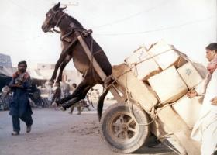
Relevante competenties (1/2)
Data Governance Hiermee wordt vastgelegd welke rollen en verantwoordelijkheden er bestaan voor de data, en gaat verder dan de meeste data convenanten. Bijvoorbeeld: wie beslist waar investeringen gaan plaatsvinden om een andere partij in de keten effectiever te laten zijn?
Data Kwaliteit management Zodra data regelmatiger uitgewisseld gaat worden is het cruciaal om de kwaliteit ervan te kennen en reparaties (met name op de hubs) te voorkomen Bijvoorbeeld: met welke zekerheid moet een gegeven gewicht kloppen, en hoe actueel is dat gewicht?

Slide 23
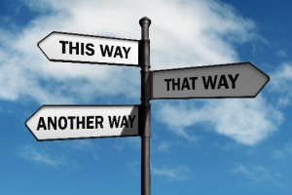
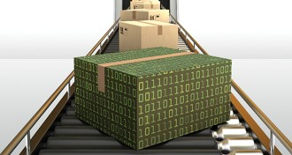
Relevante competenties (2/2)
Metadata management Met welke definities wordt gewerkt door partijen in de gehele keten. Uniforme definities (of in ieder geval: gevalideerde definities) is cruciaal om met elkaars data te kunnen werken. Bijvoorbeeld: wat is de definitie van binnenkomst? En op hoeveel plaatsen wordt deze definitie gehanteerd?
Integratie & Interoperabiliteit Wie kan er op welke wijze aan data komen, en onder welke voorwaarden wordt het aangeboden. Bijvoorbeeld: is de data tijdig aangeleverd of is de data al verouderd, en via welk platform wordt dit bewaakt?

Slide 24
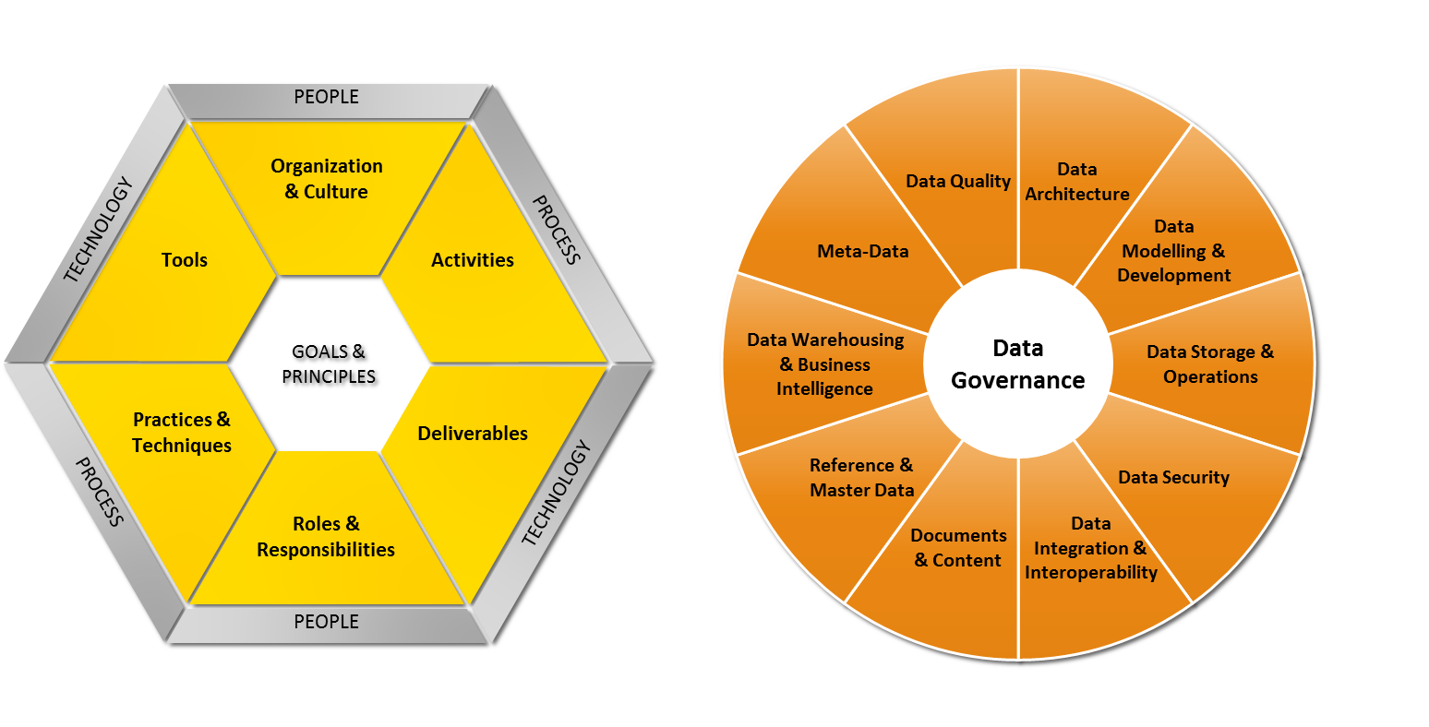
Competentieontwikkeling gebaseerd op DAMA
DAMA is een internationale organisatie die standaarden opstelt op gebied van data management. Wordt ook gebruikt in cross-organizational governance zoals Smart Cities en Eurocontrol
Data Management Body Of Knowledge (DMBOK) is een kennisbank waarin standaarden op basis van best practices vastgelegd zijn, en bestaat uit 2 delen:
Change management voor data management
Inhoudelijk data management

Slide 25
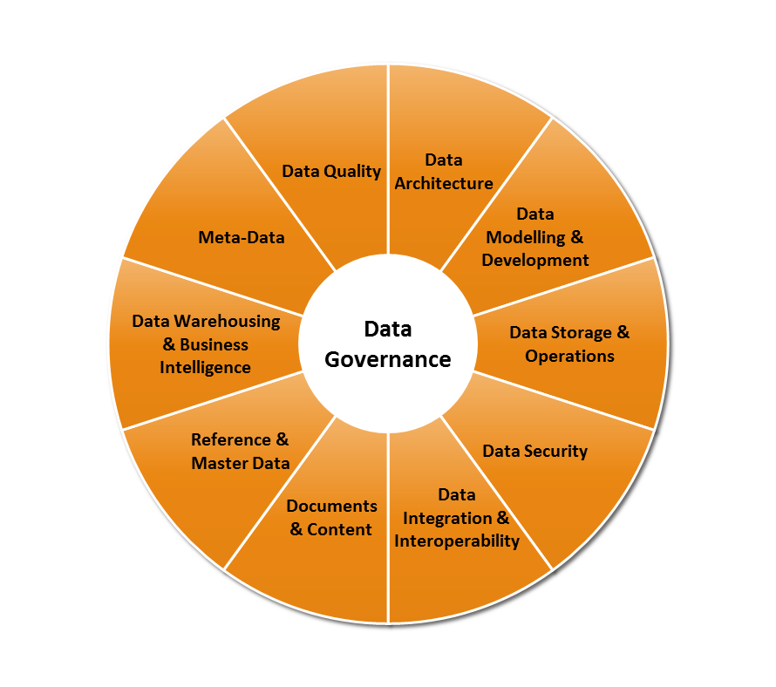
Geschatte huidige niveau van aanwezige competenties
4 meest relevante competenties uit DMBOK2

Slide 26
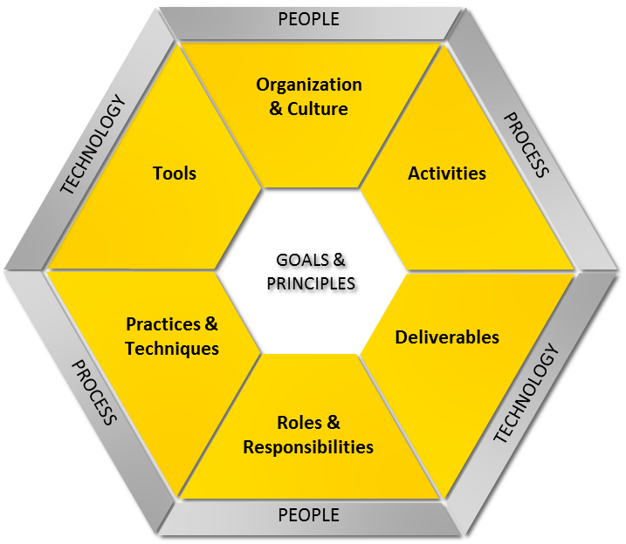
Voorgestelde aanpak
Sturing van de verandering
Daadkracht en slagkracht (mandaat)
Korte iteraties met zichtbare resultaten
Nog verder uit te werken

Slide 27
Scope beschrijving Proof of Value (draft)
April 2016

Slide 28
Proof of Value 1: Douane – Cargonaut (draft)
Algemeen doel: Visualiseren procesafwijkingen
Afwijkingen van standaard doorlooptijden kunnen duiden op manipulatie van het controleproces.
In de CGN analyse-set worden momenteel nog geen alerts gegeneerd bij afwijkingen.
Relevante onderzoeksdoelen:
Het eerste doel is het visualiseren van afwijkingen van de doorlooptijden
Het tweede doel is bepalen of er een relatie is tussen bepaalde afwijkingen in doorlooptijd en de hits bij controle. Randvoorwaarde hiervoor is dat er genoeg hits in gecontroleerde groep zijn
Scope: Twee relevante routes zijn geïdentificeerd:
Kenia-bloemen: Drugs, Milieu
India-farmacie: Namaak

Slide 29
Proof of Value 2: Portbase – Jan de Rijk – Cargonaut – Schiphol
Nog verder uit te werken
Algemeen doel: Visualiseren knelpunten
Het bepalen van knelpunten bij overgangen van modaliteit van en naar het achterland
Relevante onderzoeksdoelen:
Nader te bepalen
Scope: Bepalen routes die als basis voor data experiment gaan dienen. Nader te bepalen:

Slide 30
Appendix

Slide 31
Tijdsbesteding
Partij | Datum | Duur | Aantal personen | Verantwoording beschikbaar | Totaal
Douane | 28 januari 2016 | 2 | 3 douane, 2 CGN | Nog niet | 10 uur
 | 18 februari 2016 | 2 | 3 douane, 3 CGN | Nog niet | 12 uur
 | 3 maart 2016 | 2 | 2 douane, 3 CGN | Nog niet | 10 uur
 | In Rotterdam met Martijn | 2 | 2 douane | Nog niet | 4 uur
 | 12 mei?
Portbase | 22 maart 2016 | 2 | 2 Portbase | Nog niet | 4 uur
 | 6 april | 1 | 2 Portbase | Nog niet | 2 uur
 | Tbd
Schiphol Cargo | 30 maart 2016 | 2 | 3 Schiphol, 1 CGN | Nog niet | 8 uur
 | Tbd |  |  | Nog niet
Havenbedrijf Rotterdam | 7 april 2016 | 1,5 | 1 HvB | nee | 1,5 uur
Jan de Rijk | Tbd |  |  | Nog niet
 |  |  |  | TOTAAL | 51,5 uur

Slide 32
Aanpak voor co-creation en collaboration
Luisteren
Achterhalen van noodzaak en waarden
Huidige resources en condities vaststellen
Verbetervoorstellen en alternatieven horen
Dromen
Vaststellen doelen, individueel en gedeeld
Vaststellen terms/conditions en ideeën voor prototype
Vaststellen multi-disciplinaire teams
Uitvoeren
Afstemming onderling van data uitwisseling
Realisatie door multi-disciplinaire teams
Activeren van transparante communicatie
Vieren
Reviewen en delen van resultaten
Incentiveren van deelnemers en successen delen
Zoeken naar kansen voor opschaling of nieuwe iteraties
Uitwisselen en Realiseren
Concreet
Vind uitdagingen
Vind overeenstemming
Definieer doelen
Review
Begrip van condities
Opschalen wat werkt
Concept
Vind alternatieven
Geef feedback
Luisteren
Dromen
Uitvoeren
Vieren
Collaboration: “a mutually beneficial relationship between two or more parties to achieve common goals by sharing responsibility, authority and accountability for achieving results. It is more than simply sharing knowledge and information (communication) and more than a relationship that helps each party achieve its own goals (cooperation and coordination). The purpose of collaboration is to create a shared vision and joint strategies to address concerns that go beyond the purview of any particular party.” -David Chrislip and Chip Larson, 1994, p. 5
Model is geïnspireerd door IDEO’s Human Centered Design methodology.

Slide 33
Tijdslijn
Uitwisselen en Realiseren
Vind uitdagingen
Concreet
Vind overeenstemming
Definieer doelen
Review
Begrip van condities
Opschalen wat werkt
Concept
Vind alternatieven
Geef feedback
Luisteren
Dromen
Uitvoeren
Vieren

Slide 34
Deliverables per fase
Fase 1: Vooronderzoek – deliverables
Samenvatting resultaten gesprekken (Final)
waarom aan de slag met onderwerp, wat wil men weten/ ondersteunen, hoe georganiseerd
Synergie analyse ogv (draft, finaliseren in fase 2)
Vraagarticulatie (type onderzoeksvragen/ inzichten)
Beschikbare databronnen en mogelijkheden
Aanwezige en gewenste competenties
Organisatie, Product, Markt en Techniek
Scope beschrijvingen Proof of Values (draft, finaliseren in fase 2)
Fase 2: Dromen – deliverables
Synergie analyse (final)
Scope beschrijvingen Proof of Values (final):
Functionele beschrijving “proefopstelling”
Randvoorwaardelijk: wie doet de infra, Wie levert welke data
Use Cases & Kleinschalige demonstraties van bewijslast voor synergie
Fase 3: Uitvoeren – deliverables
Verslaglegging in lijn met NLIP opdracht
Evaluatie en eindconclusie van het traject, incl voorstel vervolgacties productizen en business plan

